Slide 1



Med O’clock
Programação de Aplicação ao Lado do Cliente
Trabalho realizado por:
António Damião nº25899, Beatriz Sargaço nº25901 e Sofia Palma nº25909
Docentes: Henrique Água-Doce, João Trindade, Luís Garcia e Luís Rosário.

Slide 2

Trabalho em equipa
Novo integrante do grupo;
Pesquisa;
Criação de protótipos.

Slide 3
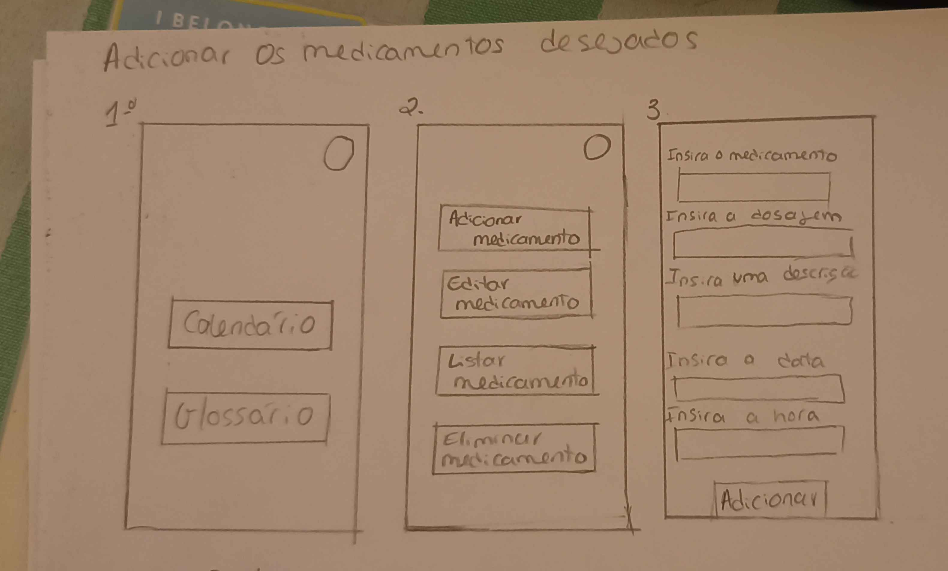
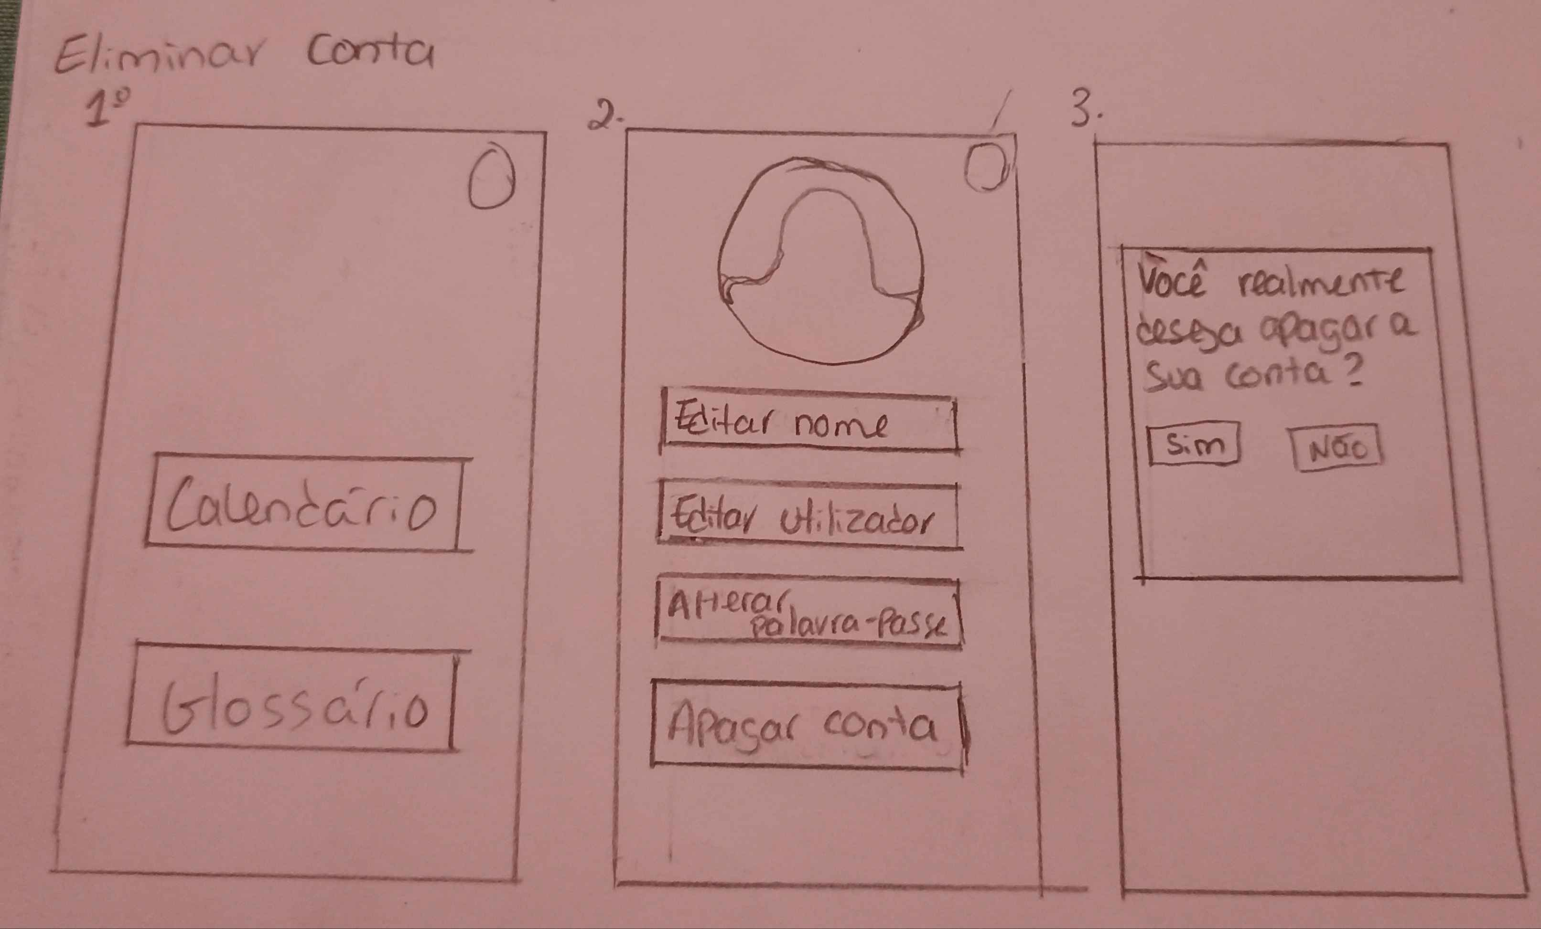
Protótipos iniciais

Slide 4
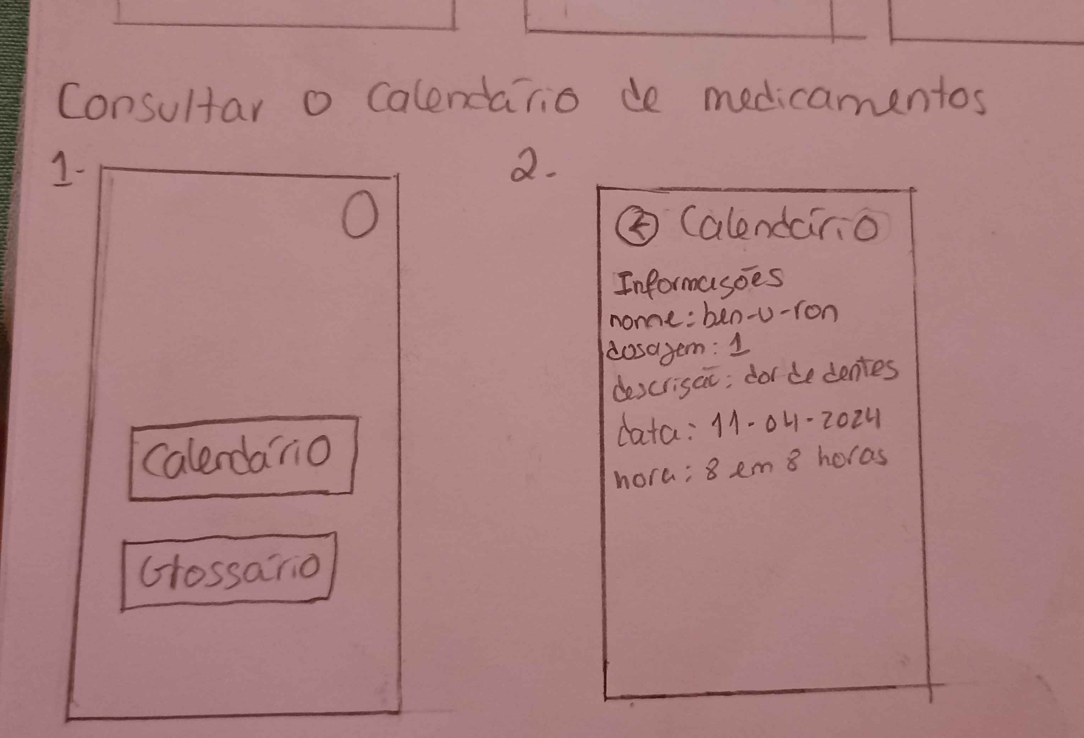
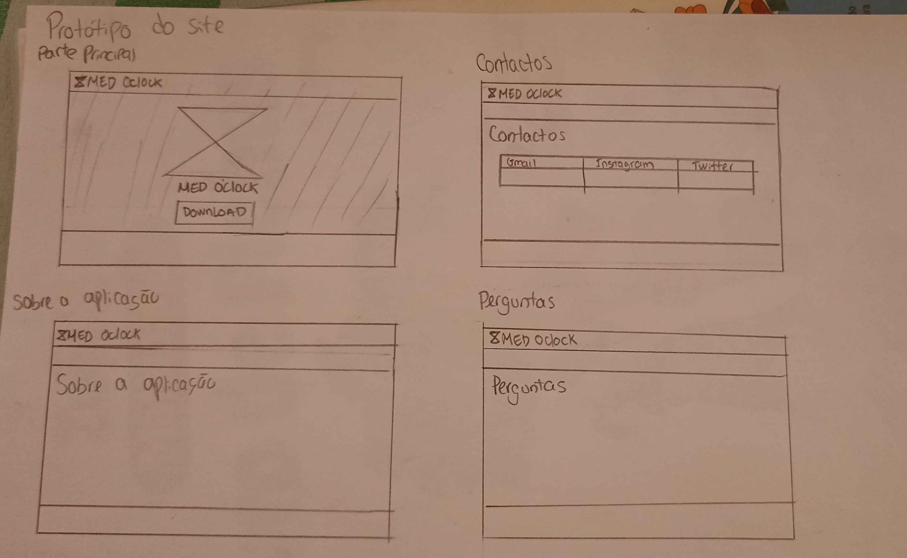
Protótipos iniciais

Slide 5
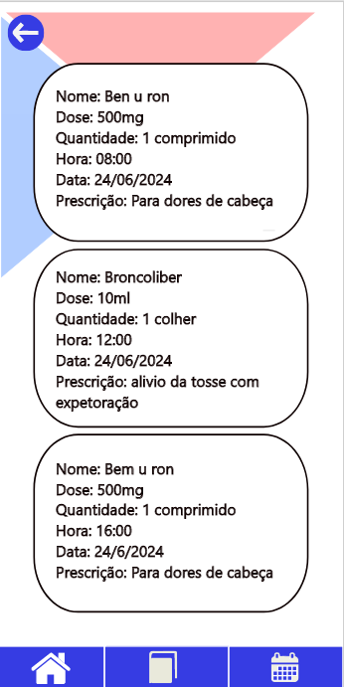
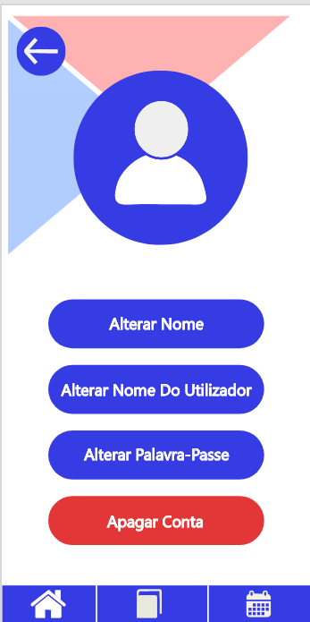
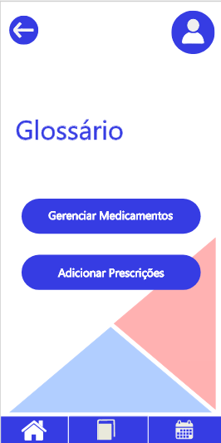
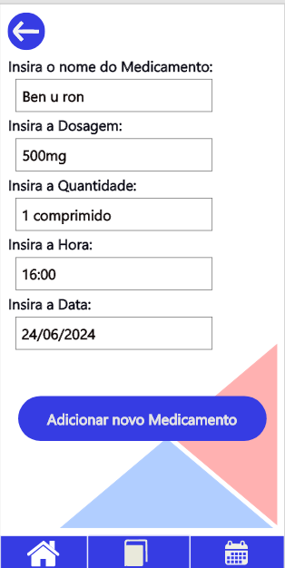
Protótipos no AdobeXD

Slide 6
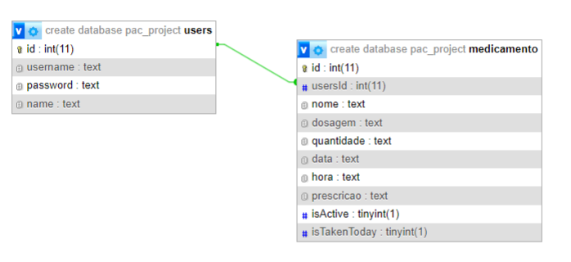
Base de dados
Base de dados atual:

Slide 7
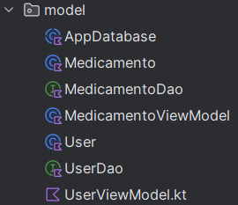
Model
AppDatabase;
Medicamento;
MedicamentoDAO;
MedicamentoViewModel;
User;
UserDAO;
UserViewModel.

Slide 8

Testes com a aplicação
Análise dos testes:
Utilizador 1
Tarefas Realizadas: Fazer login e apagar a conta
Foi capaz de realizar as tarefas: sim
Notas do Teste: O utilizador realizou as tarefas pedidas com muita facilidade, e sem dificuldades em navegar pelos ecrãs.

Slide 9
Testes com a aplicação
Análise dos testes:
Utilizador 2
Tarefas Realizadas: Adicionar medicamento
Foi capaz de realizar as tarefas: sim
Notas do Teste: O utilizador teste mostrou pouca dificuldade em realizar a tarefa sugerida, e embora não familiarizado com a interface, não mostrou qualquer dificuldade em navegar pelos ecrãs e entender o que cada funcionalidade fazia.

Slide 10
Testes com a aplicação
Análise dos testes:
Utilizador 3
Tarefas Realizadas: Fazer login, adicionar medicamento, adicionar prescrição e aceder ao calendário
Foi capaz de realizar as tarefas: sim
Notas do Teste: O utilizador completou todas as tarefas atribuídas e navegou pelos ecrãs sem dificuldade.

Slide 11
Testes com a aplicação
Análise dos testes:
Utilizador 4
Tarefas Realizadas: Alterar o nome de utilizador
Foi capaz de realizar as tarefas: sim
Notas do Teste: O utilizador navegou pelos ecrãs com um pouco de incerteza, mas conseguiu completar a tarefa.

Slide 12
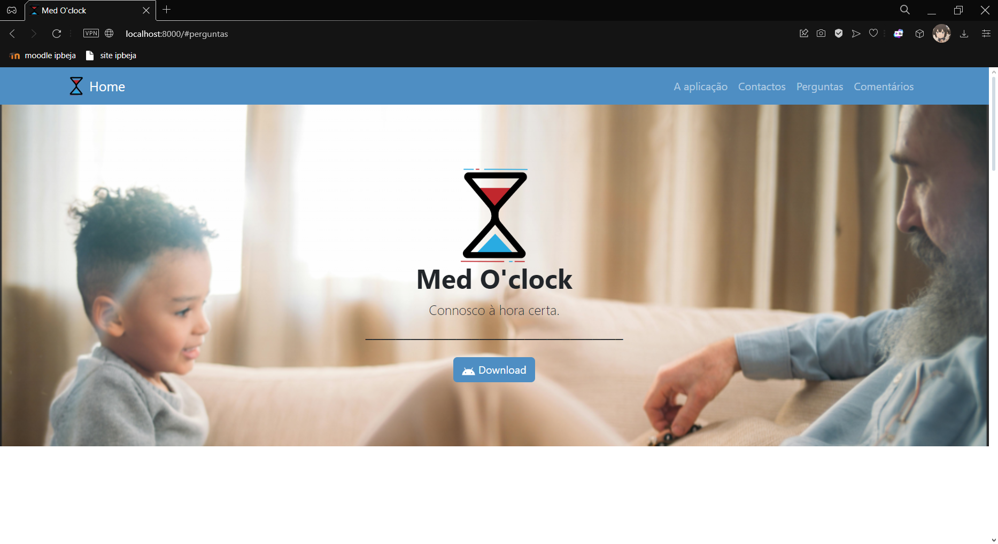
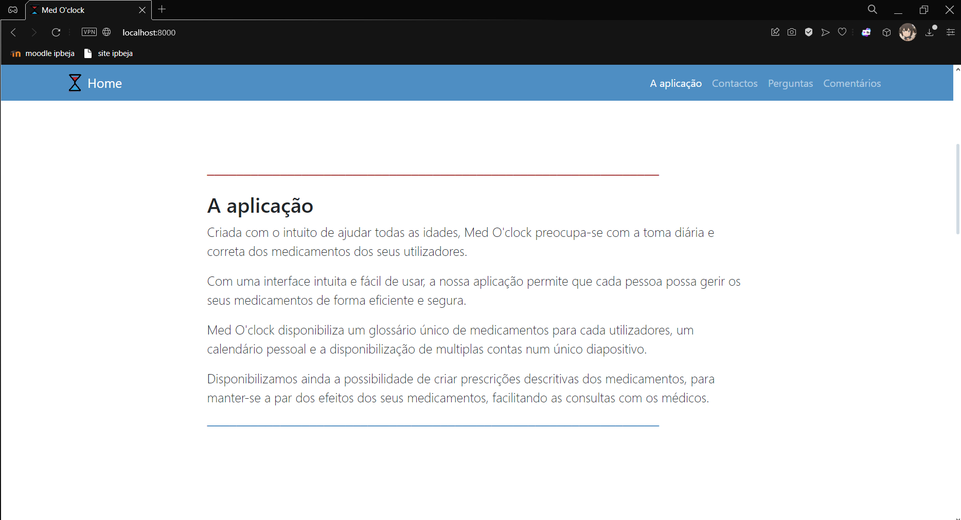
Website

Slide 13
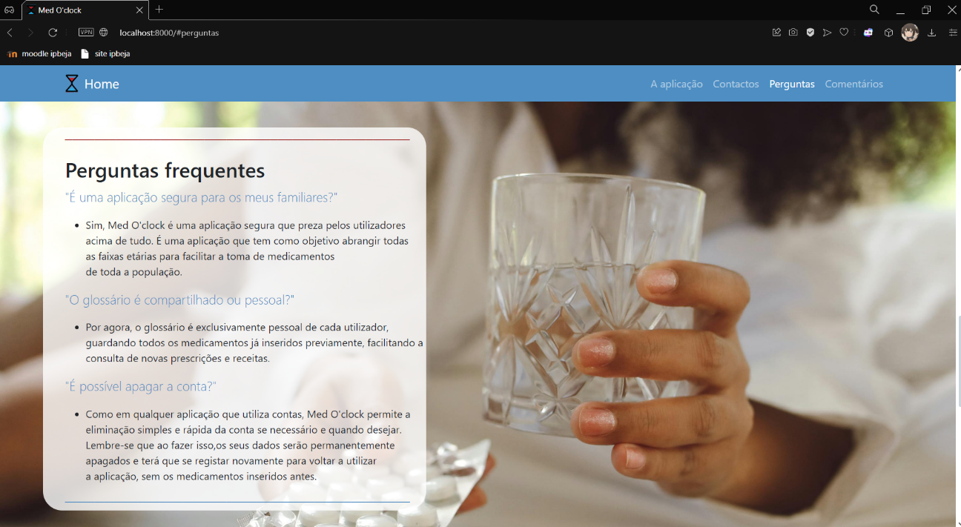
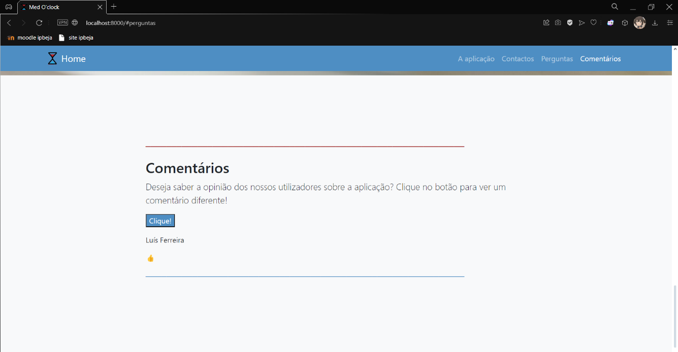
Website

Slide 14
Conclusão

